Slide 1
Como verificar o estado da minha encomenda?
January 2022

Slide 2
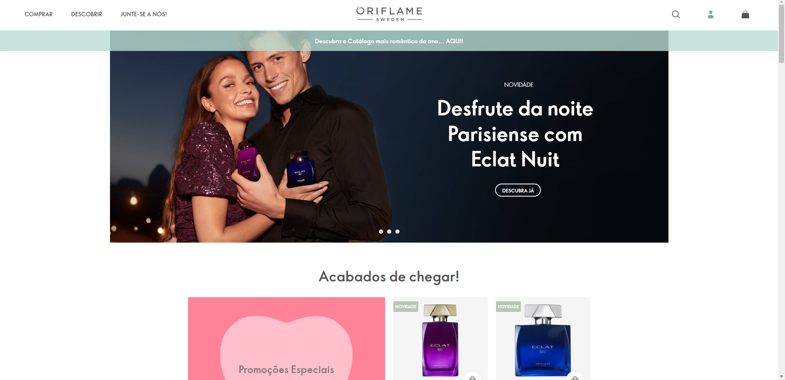
Faça Login/Entrar no site Oriflame – www.oriflame.pt
Clique no icon Entrar no canto superior direito

Slide 3
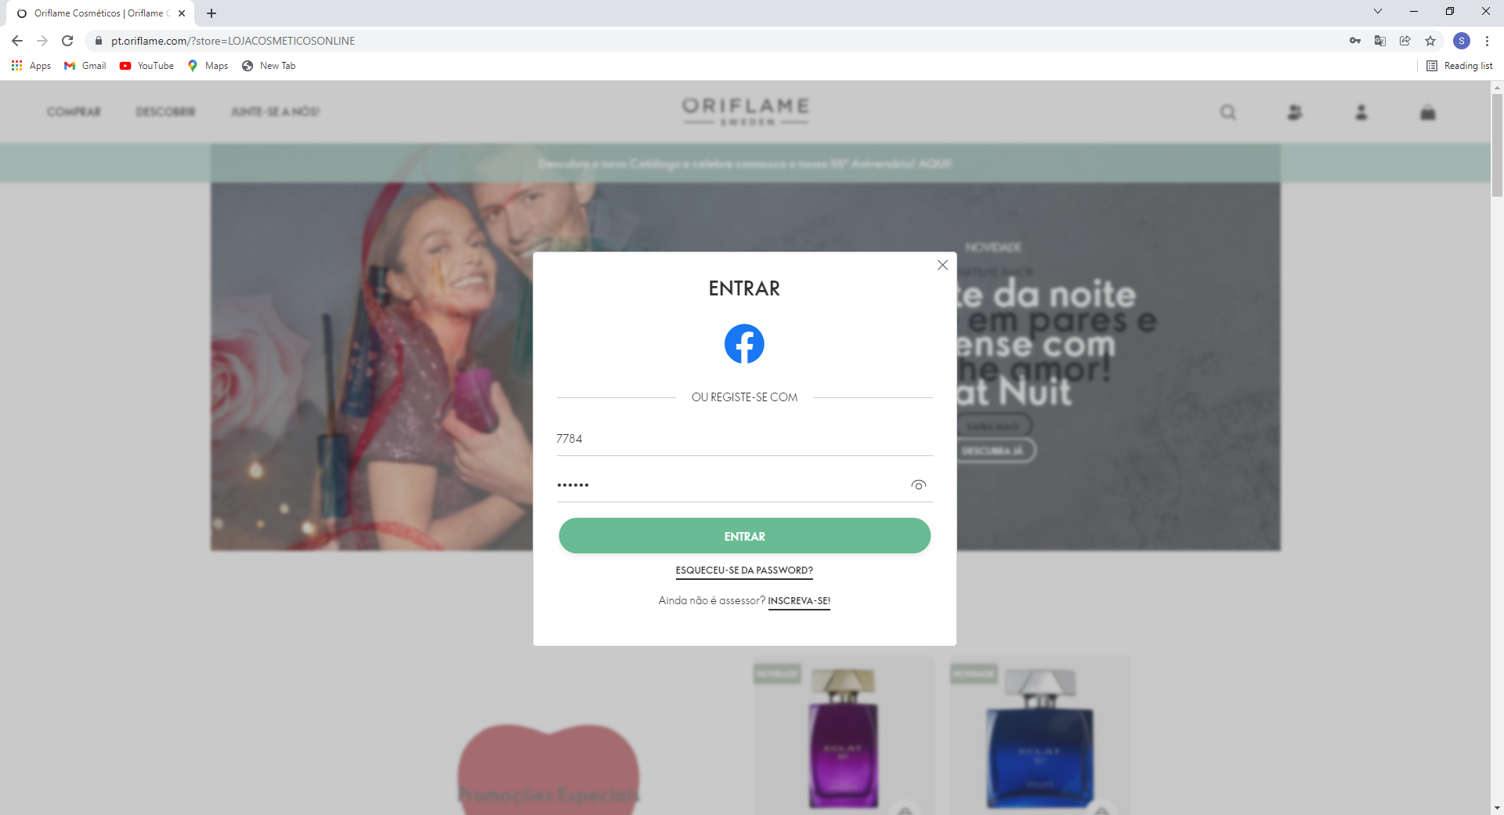
Entrar no site Oriflame
Indique o seu email ou nº de Parceiro de Marca e Password

Slide 4
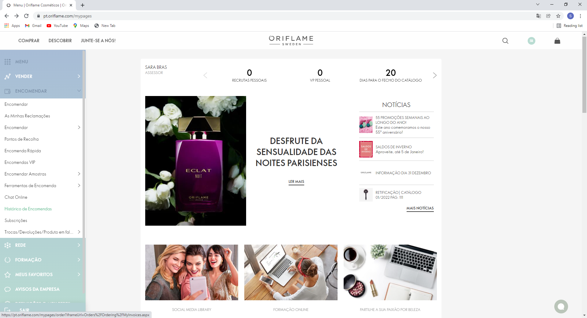
Como verificar o estado da minha encomenda?
Selecione Encomendar no menu à esquerda, de seguida escolha Histórico de encomendas

Slide 5
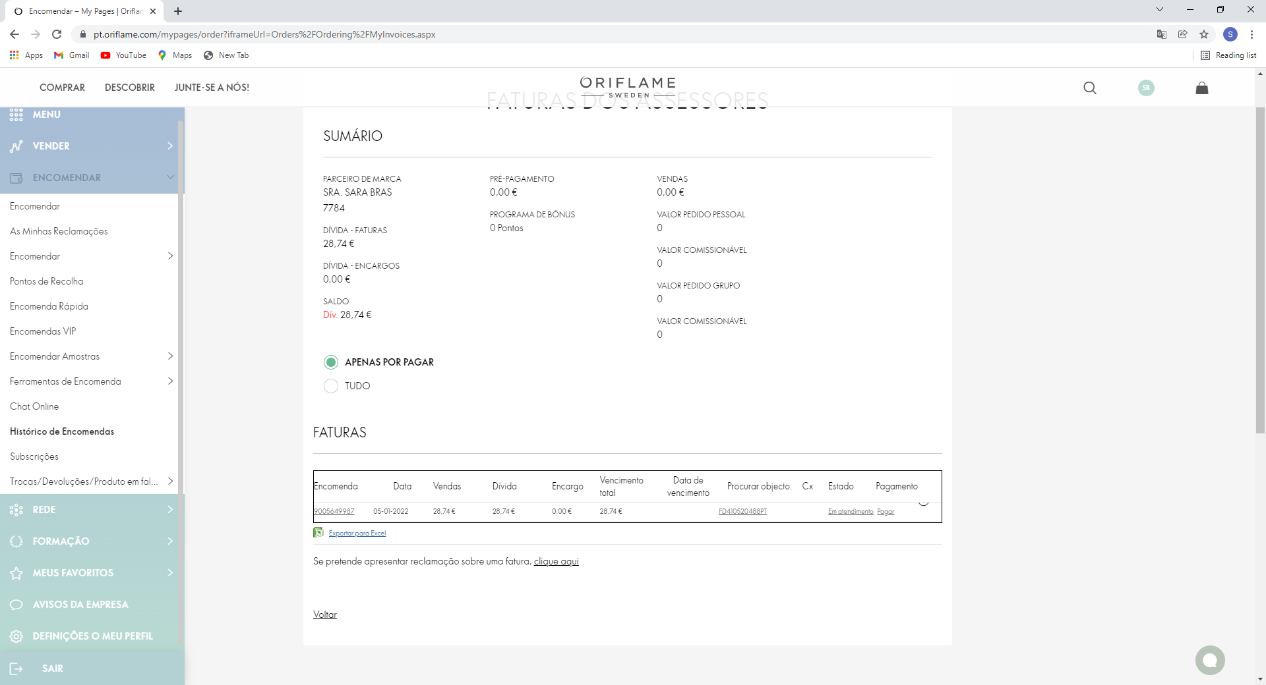
Como verificar o estado da minha encomeda?
Selecione a encomenda que pretende verificar, clicando no nº de objeto que surge na coluna “procurar objeto”

Slide 6
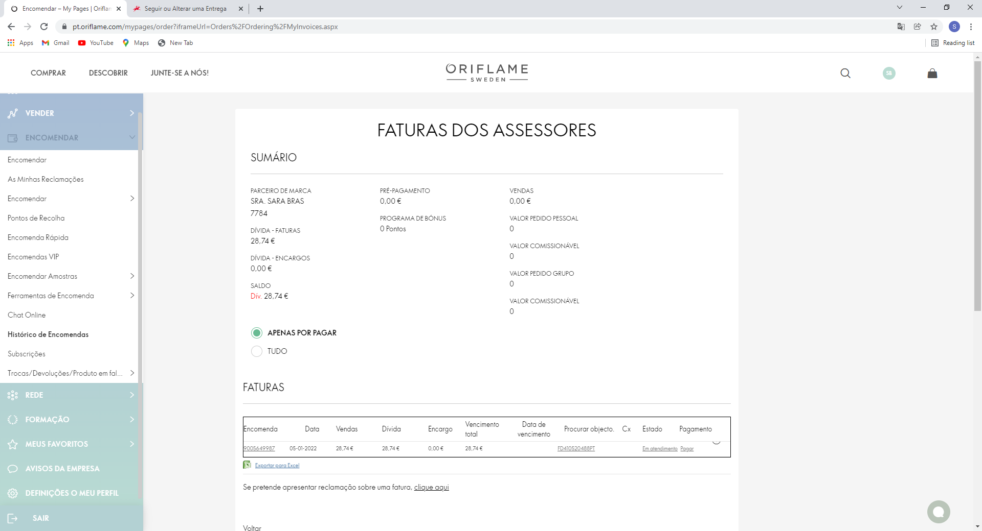
Como verificar o estado da minha encomenda?
Poderá verificar o estado da sua encomenda e clicando no nº de objeto será redirecionado para o site dos CTT onde encontrará todos os detalhes da sua entrega

